Slide 1
《嵌入式系统基础教程》
第2版
20XX年X季 第5讲
XXXX大学计算机系
XXXX主讲
Notes:
机械工业出版社，2014年9月第2版《嵌入式系统基础教程》的配套课件
本科生嵌入式系统课程，偏重嵌入式硬件的理论和知识的介绍和讲解。

Slide 2
教学主要内容
第4章
  嵌入式硬件调试结构和调试技术
  指令集模拟器
  片上调试技术
  嵌入追踪宏单元
  半主机调试方式
Notes:
含26磅汉字

Slide 3
第4章 嵌入式系统调试技术
本章介绍以下内容：
  嵌入式硬件调试结构
  调试信道
  ROM仿真器
  实时在线仿真
  指令集模拟器
  片上调试技术
  嵌入追踪宏单元
  基于Angel的调试方案
  半主机调试方式

Slide 4
4.1 嵌入式硬件调试结构
嵌入式系统处理器所在的电路主板为目标机，而调试工具所在的计算机为宿主机。
本地调试
  主机的处理器体系结构与目标机的处理器体系结构相同
远程调试
  主机与目标机的处理器体系结构不同，调试器运行在主机上，被调试程序运行在目标机上。

Slide 5
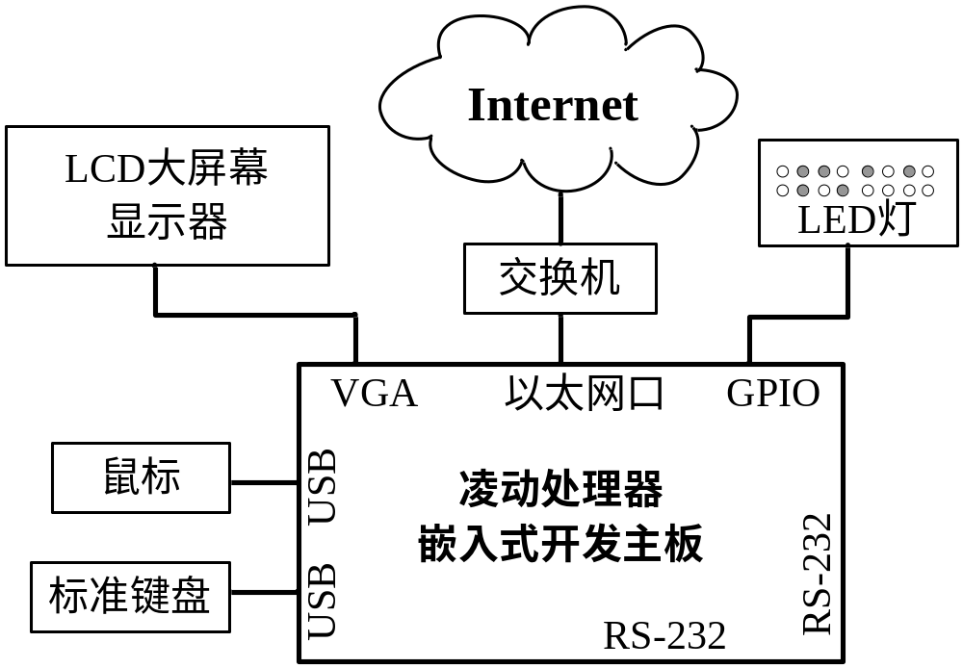
凌动处理器的调试结构示意图
属于本地调试结构

Slide 6
嵌入式系统调试技术概貌
嵌入式计算机调试基本结构
  主机—目标机结构
  主机常常是PC平台
原因：
  运算能力相对较弱
  存储能力和显示能力较小
  数据吞吐率较小
  很难在目标程序运行的计算设备上直接进行硬件软件调试。

Slide 7
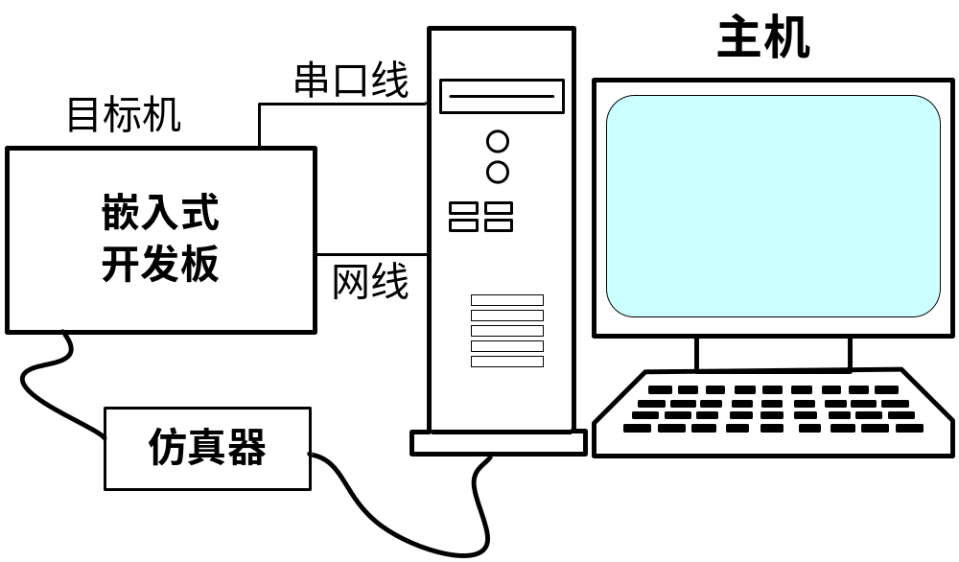
ARM、PowerPC、AVR等体系结构常用的远程调试结构

Slide 8
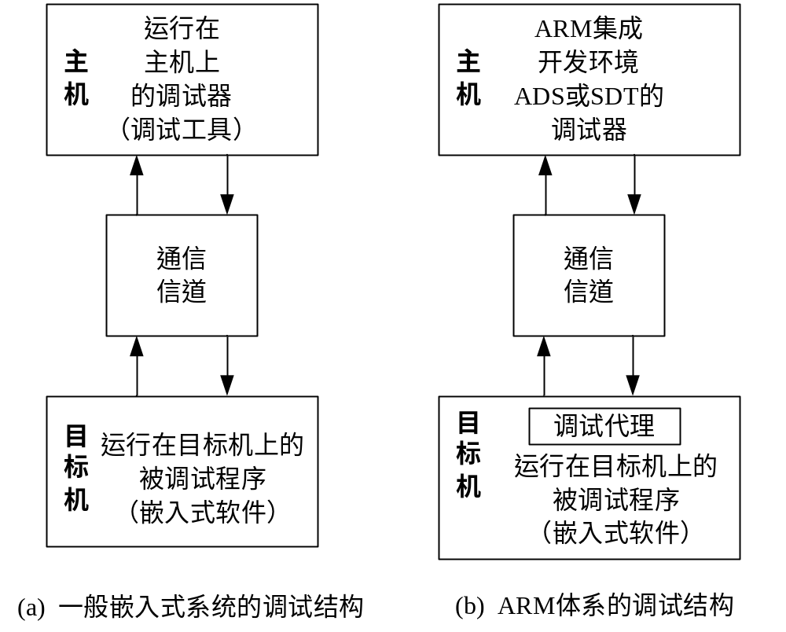
主机和目标机之间调试信道
主机往往和目标机的体系结构不同。因此，需要有通信转换器对调试信息进行转换。

Slide 9
4.2 调试信道
一般称连接在宿主机和目标机之间的信号线，连同仿真器为调试信道。

Slide 10
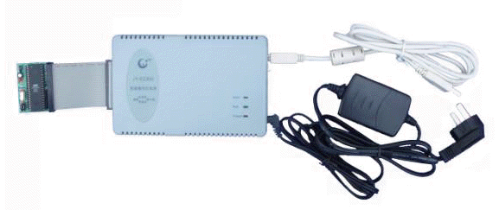
ROM仿真器照片
支持各种51系列芯片的JY-E2300仿真器照片

Slide 11
4.3 ROM仿真器
当嵌入式系统的程序存储器为ROM时，如果调试需要修改代码、设置断点及更新程序代码，就需要进行离线编程。离线编程器和擦除器（如果使用EPROM）必不可少。
离线编程是一个费时间的工作，用RAM替代ROM可以解决这个问题。这种用RAM以及附加电路制成的替代工具称为ROM仿真器。

Slide 12
4.4 实时在线仿真
实时在线仿真
  ICE，In-Circuit Emulator
  目前最为有效的调试嵌入式系统的手段
  通过ICE的实际执行，开发者可以排除人们难以发现的隐藏在设计方案中的逻辑错误。
  ICE的另外一个主要功能是在应用系统中仿真微控制器的实际执行
  优点是功能强大，软硬件均可以做到完全实时在线调试；缺点是价格昂贵。

Slide 13
4.5 指令集模拟器
指令集模拟器（ISS，Instruction Set Simulator）是用来在一台计算机上模拟另外一台计算机上目标程序（机器指令）运行过程的软件工具，有时也叫做软仿真器。
指令集模拟器是一个纯软件系统，在内部有一个反映目标处理器硬件的数据结构。它以时序状态机的方式工作，可以根据目标机指令集定义执行目标指令。
按照实现方法的不同，指令集模拟器分为解释型和编译型两种。

Slide 14
指令集模拟器的运行
指令集模拟器的操作界面与IDE类似
  模仿目标机的取指、译码和执行操作
  将中间执行结果或者最终执行结果存入目标机映像数据结构
  调试人员可以观察目标机映像寄存器或者映像存储器的单元，了解目标代码的执行结果
Notes:
IDE=集成开发环境

Slide 15
指令集模拟器主要用途
指令集模拟器主要用在以下几种场合：
  没有目标机开发板
  有目标机开发板，但使用目标机开发板成本较高
  调试的程序模块不需要在实际开发板上执行，例如学习ARM汇编语言程序
  模块代码的先行调试，以加快调试速度

Slide 16
流行的ARM指令集模拟器
有两种比较流行的指令集模拟器：
  ARMulator
  SkyEye
  还有一些研究中的ARM指令集模拟器

Slide 17
ARM公司推出的ARMulator
ARMulator是业界著名的指令集仿真器
  运行在PC平台上
  ARM体系结构的指令集模拟器
  集成在SDT 2.51和ADS 1.2上的插件
  由四个部分组成：处理器核模型、存储器接口、处理器接口、操作系统接口。

Slide 18
指令模拟精度的级别
指令模拟精度有三个级别
  指令级
  周期级
  时序（节拍）级
ARMulator完全实现了指令级和周期级模拟精度，但是没有完全实现时序级精度。
Notes:
衡量指令集模拟器的模拟精度有三个级别：指令级、周期级和时序（节拍）级。ARMulator完全实现了指令级和周期级模拟精度，但是没有完全实现时序级精度。

Slide 19
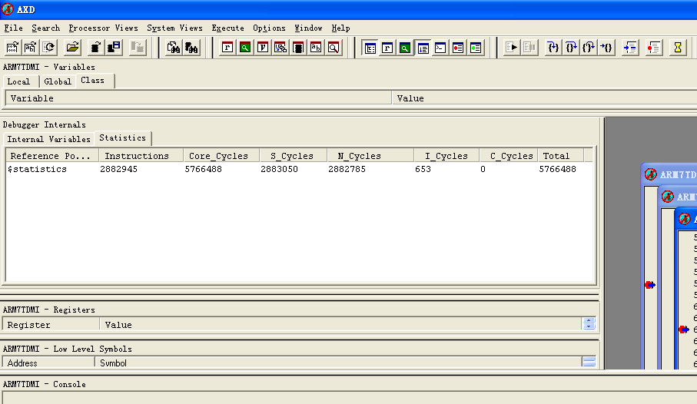
指令集模拟器ARMulator对ARM程序运行
进行指令周期数统计的结果快照

Slide 20
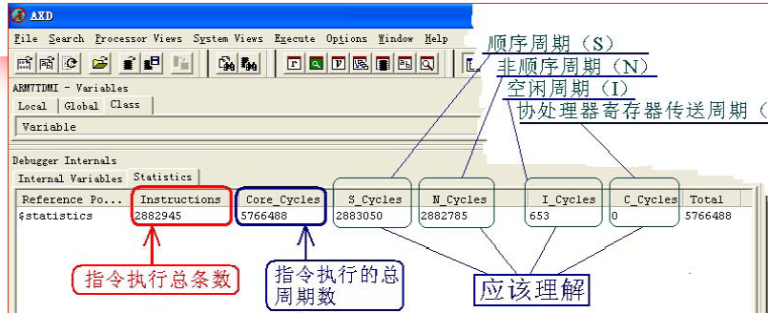
Armulator的指令周期统计结果说明

Slide 21
SkyEye
一个ARM体系结构的嵌入式仿真和集成开发环境
国内开放源码的自由软件项目
  运行环境：Linux平台和Windows的Cygwin
  能够仿真的CPU包括：
    不带MMU的Atmel 91x40
    带MMU的ARM720T等
      基于ARM7TDMI的内核
SkyEye还能够模拟其它一些硬件外设，如串口、网络芯片、内存、时钟等
Notes:
说明：
两行标题采用40磅字
SkyEye（中文名字是“天目”）是一个国内开放源码的自由软件项目，是一个ARM体系结构的嵌入式仿真和集成开发环境。它可以运行在Linux平台和Windows的Cygwin环境下，仿真的CPU包括不带MMU的Atmel 91X40和带MMU的ARM720T等，它们都是基于ARM7TDMI的内核。同时，SkyEye也模拟了其它一些硬件外设，如串口、网络芯片、内存、时钟等。在SkyEye上可以运行多种操作系统，如uC/OS-II，uCLinux和ARM Linux等。SkyEye的网络仿真功能还支持Lwip on uC/OS-II（一个著名的嵌入式TCP/IP实现）和TCPIP on Linux等网络协议栈。
SkyEye与GDB做到无缝结合，开发者可以方便地使用GDB提供的各种调试手段对SyeEye仿真系统上的软件进行源代码级的调试。SkyEye由四个部分组成：用户接口模块、符号处理模块、目标控制模块、目标仿真模块。ARM指令集模拟器ARMulator与SyeEye的简单比较在表3-7示出。从表中可以看出可扩展性强是SyeEye的最大优势。

Slide 22
4.6 片上调试技术
片上调试技术
  OCD，On-Chip Debugging
  嵌入式调试技术中运用最广泛的一种
  片上调试是在CPU的内部嵌入额外的控制模块，即片上调试器；使得CPU的工作模式分为正常模式和调试模式。

Slide 23
常用的片上调试技术
目前常用的片上调试技术主要有三种：
  背景调试模式
    BDM，Background Debug Mode
  JTAG
    IEEE 1149.1
  Nexus
    IEEE-5001 ISTO

Slide 24
背景调试模式
背景调试模式
  Motorola公司专有的片上调试器。
  Motorola公司是第一个把片上调试器集成在处理器内核中的嵌入式微处理器厂商。
  BDM首先在68300系列处理器上实现
  现在在其他微控制器上得到应用

Slide 25
BDM与ICE的区别
传统ICE调试时，使用ICE中的CPU来取代目标板中的CPU，目标板和ICE之间使用多芯扁平电缆连接。而ICE在使用时一般还需要与主机（一般是PC）连接。
在BDM调试方式下嵌入式处理器被停机，各种调试命令可以被发送到处理器中访问内存和寄存器。因此，满足BDM调试的微处理器内部已经包含了用于调试的微码，调试时仿真器软件和目标板上CPU的调试微码通信，目标板上的CPU无需取出。

Slide 26
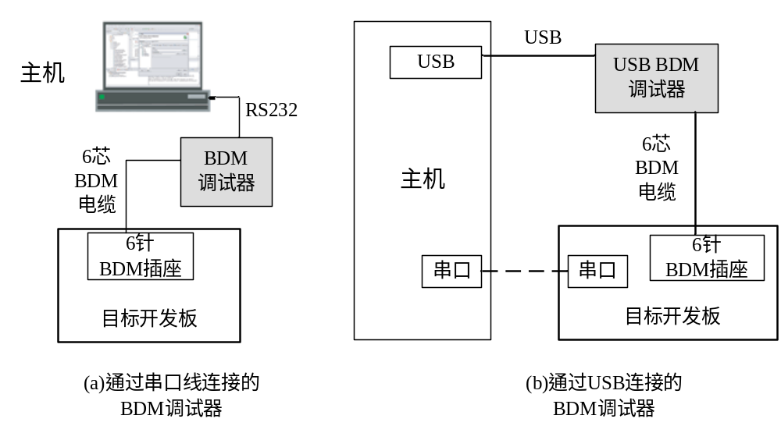
BDM调试器与主机和目标开发板
之间的连接

Slide 27
4.7 基于Angel的调试方案
Angel是ARM公司的调试监控程序
  也称为调试代理
  由多个程序部件组成
  与传统调试监控程序相类似
  驻留在目标机上
  Angel接收主机上发送过来的调试命令，执行指定的调试操作，并将调试结果反馈回主机。
  适用于各种ARM硬件平台。

Slide 28
4.8 边界扫描测试技术
边界扫描测试技术和JTAG接口是嵌入式系统最具特色的技术
  集成电路研制时的内部电路测试
  嵌入式软件开发时的程序调试
  将在后续课程中详细介绍
Notes:
26磅字

Slide 29
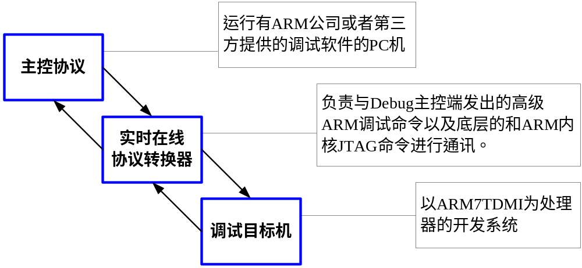
ARM处理器的JTAG调试结构

Slide 30
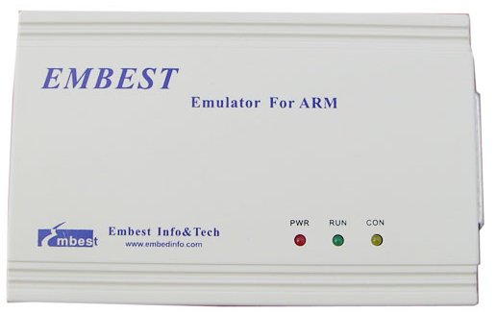
英蓓特公司的ARM仿真器照片
JTAG实时在线协议转换器通常称为JTAG调试器（或JTAG仿真器），由于ARM处理器广泛使用，通常也把ARM处理器的JTAG实时在线协议转换器称为ARM仿真器。
右面给出了深圳市英蓓特公司的ARM仿真器照片。

Slide 31
JTAG仿真器连接
JTAG仿真器连接比较方便，通过现有的JTAG边界扫描口与ARM CPU 核通信，属于完全非插入式(即不使用片上资源)调试，它无需目标存储器，不占用目标系统的任何端口，而这些是驻留监控软件所必需的。另外，由于JTAG调试的目标程序是在目标板上执行，仿真更接近于目标硬件，因此，许多接口问题，如高频操作限制、AC和DC参数不匹配，电线长度的限制等被最小化了。
使用集成开发环境配合JTAG仿真器进行开发是目前采用最多的一种调试方式。
可用于开发和调试包含JTAG接口的ARM电路板。
Notes:
本页包含有26磅字

Slide 32
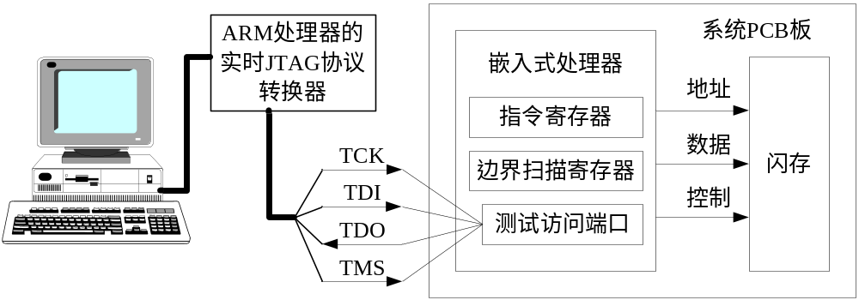
ARM处理器的实时JTAG仿真器
与开发板的连线图

Slide 33
实时在线仿真（ICE）与JTAG的区别
实时在线仿真系统的硬件主体是在线仿真器（ICE）。在8位单片机调试过程中，可以用这种ICE仿真器完全取代目标板上的MCU。因而目标系统对开发者来说完全是透明的、可控的。对16和32位的单片机还不能做到完全取代。
JTAG调试在内嵌了IEEE 1149标准电路的CPU上进行，调试时不需要更换CPU。适用于8、16、32位的CPU。

Slide 34
英蓓特ARM仿真器的主要特征
下载速度达25KB/S；
支持主流开发环境ADS、 Embest IDE、 SDT；
支持各种ARM系列处理器；
支持标准的14/20针JTAG接口；
支持最多两个硬件断点/两个数据断点/不限数目的软件断点；
支持汇编级调试，支持ARM、THUMB及指令集交叉调试；
支持标准C语言程序调试；
支持Flash在线编程；
通过软件升级方式支持更高版本的ARM核处理器。

Slide 35
4.9 嵌入追踪宏单元ETM
跟踪追踪宏单元ETM
  也称为跟踪调试接口
ARM公司开发的一种高级实时软件开发调试工具，是ARM片上系统的一个组件。
在CPU运行过程中把现场信息捕捉压缩后输出，然后在PC端就可以对这些数据进行解压分析。

Slide 36
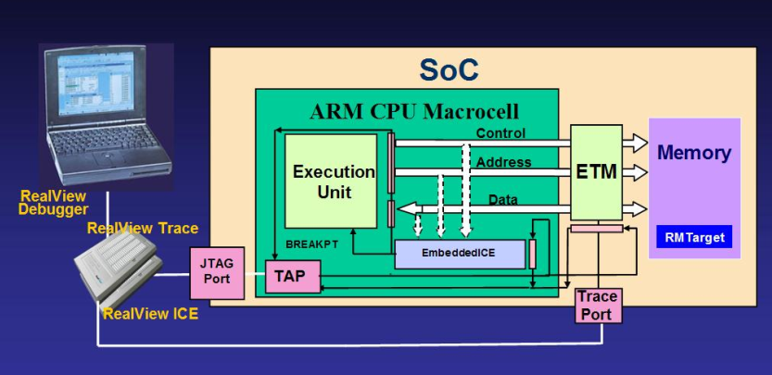
ETM—嵌入跟踪宏单元
本质上ETM相当于一个嵌入芯片的逻辑分析仪

Slide 37
JTAG仿真器和ETM的功能区别
基于JTAG的仿真器debug方法是利用芯片内部的EmbeddedICE模块来控制内核，达到单步/断点等调试目的，这种方法的特点是需要把目标CPU停住后才能观察现场情况。在真正的实时系统中，停止CPU运行往往导致现场失真，ETM就能够在CPU运行过程中把现场信息捕捉压缩进行输出，然后在PC端就可以对这些数据进行解压分析；用户还可以对ETM设置很多过滤及触发条件，对一些随即出现的异常进行捕捉（还能得到异常前后一段时间内的系统信息）。本质上ETM相当于一个嵌入芯片内部的逻辑分析仪。

Slide 38
4.10 Nexus调试标准
Nexus 5001论坛
  飞思卡尔公司、福特汽车公司和风河公司等世界领先的嵌入式系统开发厂商于1998年成立了该论坛。
  官方网址是：http://www.nexus5001.org
  属于IEEE工业标准和技术组织（IEEE-ISTO）的一个项目
  目前已经有24个团体会员
  该论坛提出的调试标准称为Nexus 调试标准

Slide 39
Nexus 5001论坛目标
Nexus 5001论坛追求提高实时可视性和多嵌入式处理器内核的可控性
致力于提出一个在JTAG之上的全球范围适用的开放性嵌入式处理器调试标准
该技术标准被称为Nexus 5001标准，简称为Nexus标准

Slide 40
4.11 半主机调试方式
半主机的英文原文是“semihosting”
  也称为半主机机制、半主机方式、半主机调试或者半主机调试方式。
  目前的几种ARM调试器都支持的半主机调试功能。
半主机的实质是让不支持ANSI C函数库功能的目标系统使用调试主机提供的C函数库功能。
以下给出两张ADS集成开发环境的调试界面

Slide 41
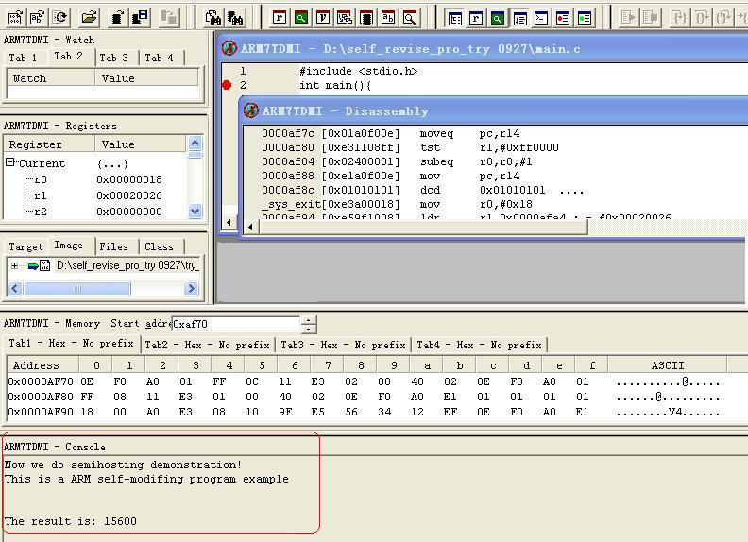
ADS1.2 IDE的半主机方式界面

Slide 42
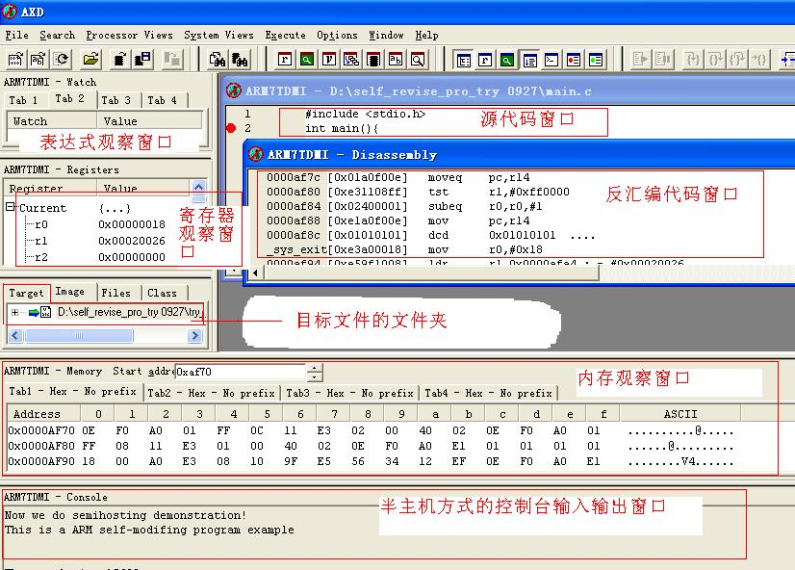
ADS1.2 IDE的主要工具窗口

Slide 43
第5讲结束
谢谢!

